Slide 1
Загадки про орудия труда и профессии с ответами
для детей дошкольного возраста

Slide 2
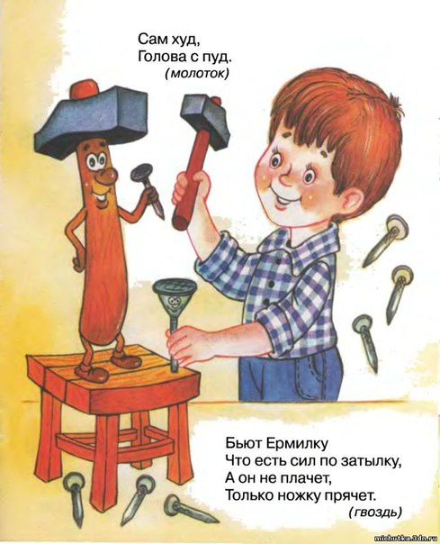

Slide 3
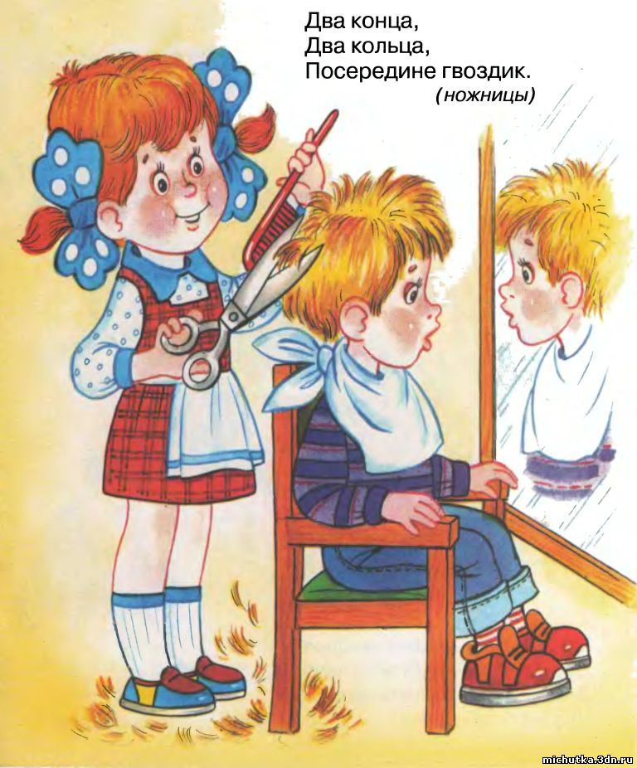

Slide 5
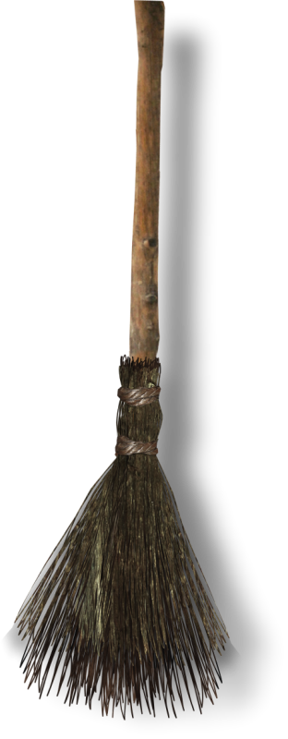
Много дружных ребят На одном столбе сидят. Как начнут они резвиться — Только пыль вокруг клубится. Метла

